Slide 1
8 клас

Slide 2
«Хрестики-нулики»
1
2
3
4
5
6
7
8
9

Slide 3
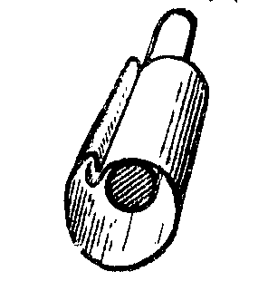
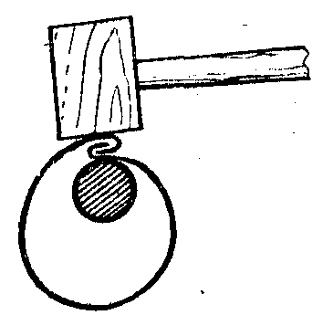
1
Який прийом з'єднання зображено на малюнку?

Slide 4
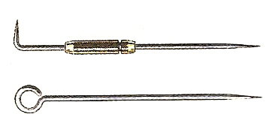
2
Як називається інструмент на зображені. Для чого його використовують?

Slide 5
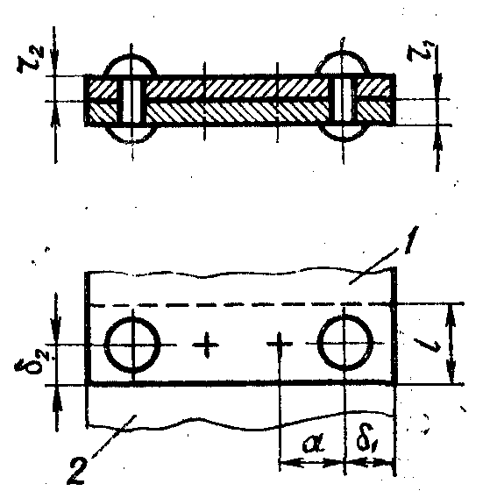
3
Який тип з'єднання металу зображено на малюнку?

Slide 6
4
Як називається інструмент на зображені. Для чого його використовують?

Slide 7
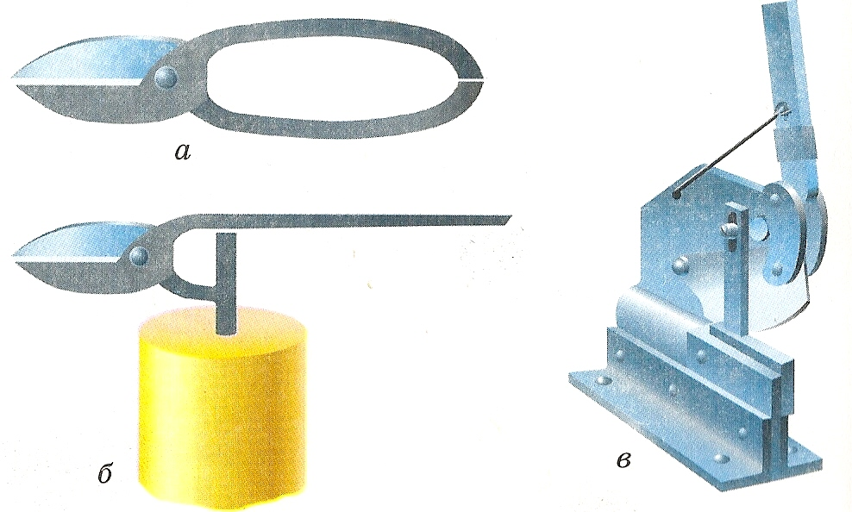
5
Як називається інструмент на зображені. Для чого його використовують?

Slide 8
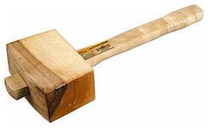
6
Як називається спеціальний дерев’яний молоток для гнуття тонколистового металу?

Slide 9
7
Як називається графічний документ що зображує виріб, визначає його конструкцію та містить дані з гідно з яких виробляють або ремонтують виріб?

Slide 10
8
Сплав міді і цинку, жовтого кольору.

Slide 11
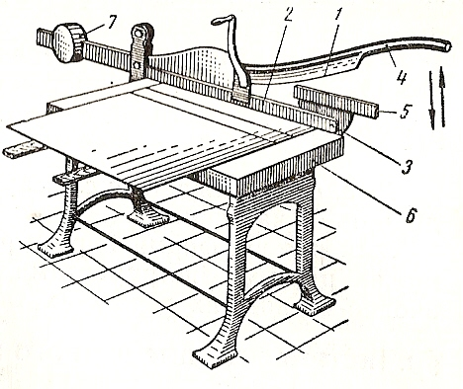
9
Як називається інструмент на зображені. Для чого його використовують?

Slide 12
Тест
(одна вірна відповідь)
А
Б
В
Б
В
А
Б
Б
Б
А

Slide 13
Кросворд
 |  |  |  |  |  |  | Р | І | З | А | Н | Н |  | Я
 |  |  |  |  | К | Е | Р | Н | Е | Р
 |  |  |  |  |  |  |  | Ф | О | Л | Ь | Г |  | А
 |  |  | З | У | Б | И | Л | О
 |  |  |  |  |  | Ж | Е | Р | С | Т | Ь
 |  |  |  |  |  |  |  | М | Е | Т | А | Л | И
 |  |  |  |  | Л | Е | Щ | А | Т | А
 |  |  |  | Н | О | Ж | И | Ц | І
 |  |  |  | П | О | К | Р | І | В | Е | Л | Ь |  | Н |  | А
 |  |  |  |  |  | К | И | Я | Н | К | А

Slide 14
Тема:Пошук необхідної інформації, її аналіз. Практична робота «Вибір виробу для проектування. Пошук необхідної інформації в різних інформаційних джерелах»

Slide 15
Мета уроку
визначити основні джерела інформації;
навчитися здійснювати пошук інформації за допомогою інтернет-ресурсів.
дібрати виріб проекту та проаналізувати його.

Slide 16
Термін «інформація» в середині ХХ століття ввів К. Шеннон відносно до теорії передачі кодів, яка отримала назву «Теорія інформації».

Slide 17
Усе інформаційне середовище поділяється на три типи джерел інформації:
людина;
документ
предметно-речове середовище.

Slide 18
Найбільш поширені шляхи пошуку інформації:
• вивчення бібліотечного каталогу;
• за допомогою пошукових систем в Інтернеті;
• комунікативний — можливість отримати необхідну консультацію вчителя, фахівця тієї галузі, яка є близькою до теми проекту.

Slide 19
Необхідна інформаціюя під час роботи з книгою на яку потрібно звертати увагу
1. Уважно вивчити титульну сторінку, де вказані основні відо­мості про книгу.
2. Ретельно ознайомитись із заголовками цієї книги, намагаючись зрозуміти, з яких розділів вона складається, в якій послідов­ності викладається матеріал; окремо звертати увагу, чи є в на­явності матеріал, який представлений графічними зображен­нями, схемами, зведеними таблицями
3. Уважно прочитати анотацію, передмову чи вступ книги або вис­новки, що дасть змогу скласти загальне уявлення про зміст, зрозуміти основне призначення книги.
4. Ознайомитися безпосередньо з основним текстом книги

Slide 20
Інтернет — усесвітня асоціація комп’ютерних мереж або простіше — World Wide Web (WWW), що дослівно означає «всесвітняширока павутина».

Slide 21
Браузер —програмне забезпечення для комп'ютера або іншого електронного пристрою, як правило, під'єднаного до Інтернету, що дає можливість користувачеві взаємодіяти з текстом, малюнками або іншою інформацією.
пошукова система - це система, що забезпечує пошук і відбір необхідних даних у спеціальній базі з описами джерел інформації

Slide 22
План
1. Обговорити тему проекту.

Slide 23
Можливі теми творчих проектів
Іграшка для новорічної ялинки
Свічник

Slide 24
2. Дібрати інформацію про проектований виріб в інформаційних джерелах
назва та призначення виробу

Slide 25
3.Проаналізувати моделі-аналоги
Модель – аналог – це модель, що створена на основі базової моделі, але відрізняється формою деталей чи оздобленням.
Проаналізуємо їх гідно наших вимог
Конструкції | 1 | 2 | 3 | 4 | 5
Вимоги
Зручність у використанні
Оригінальна та естетична дизайн-форма
Доступні конструкційні матеріали
Можливість виготовлення в шкільній майстерні
Екологічно чисті конструкційні матеріали

Slide 26
4. Добір матеріалів та інструментів для виготовлення виробу
Для виготовлення виробу потрібні такі інструменти та матеріали:
№ п/п | Інструменти | Матеріали

Slide 27
5. Висновок
Зразок 1: У результаті проведеного аналізу моделей-аналогів можна зробити такий висновок. Усі вироби відповідають своєму призначенню. Крім того, вони достатньо прості з точки зору технології виготовлення. Використані в моделях види технологій виготовлення надають виробам привабливого вигляду.
За оригінальністю, способом виконання….. для подальшого проектування вибрано конструкцію 2.
Або Зразок 2:
Висновок: Проаналізувавши моделі-аналоги, я прийшов до такого висновку, що (назва виробу) буду виготовляти з доступних та легких в обробці матеріалів, а саме таких, які запропоновані у конструкції №1.

Slide 28
6. Додаткове завдання Конструкція власного виробу
Назва виробу
№ п/п | Поопераційні ескізи | Послідовність виконання роботи | Інструменти і пристрої
1
2

Slide 29
Практична робота «Вибір виробу для проектування. Пошук необхідної інформації в різних інформаційних джерелах»

Slide 30
http://www.by-hand.ru/item/view/1862
http://lightbox.su/katalog/podelki/banki/podelki-iz-banok.shtml
http://stranamasterov.ru/node/147300
http://zapivo.net/vtorayazhisnveshey/item/igrushki-iz-yarlychkov-zhestyanykh-banok
http://www.by-hand.ru/item/view/14789
http://cluclu.ru/blog/podelki/702.html
http://more-idey.ru/08/40-idey-iz-alyuminievyih-banok-chast-2.html
http://more-idey.ru/08/40-idey-iz-alyuminievyih-banok-chast-2.html

